Slide 1
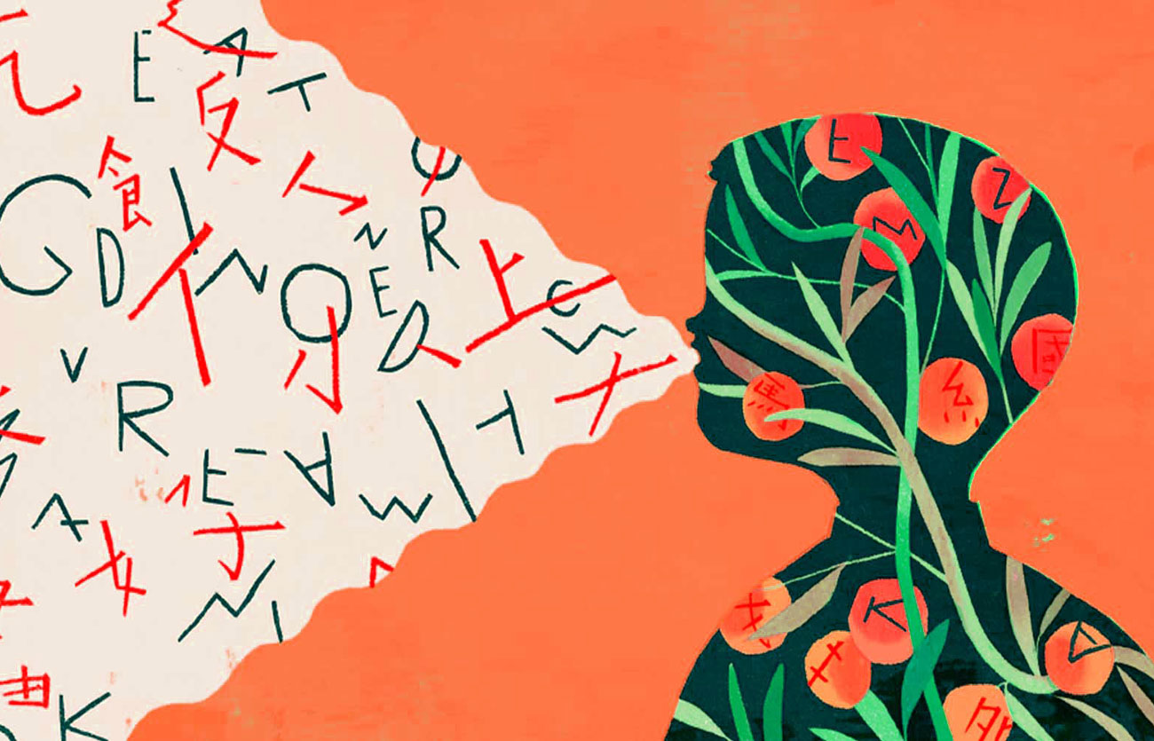
La sintaxis.
La sintaxis es la parte de la gramática (escribir y hablar correctamente) que estudia la manera como se combinan y ordenan las palabras para formar oraciones; analiza las funciones que aquellas desempeñan, así como los fenómenos de concordancia que puedan presentar entre sí.
La unidad básica de la sintaxis es la oración.

Slide 2

La oración
Expresa un sentido completo y está compuesta por sujeto, predicado y verbo (acción).
EJEMPLO:
Los astronautas llegarán a la tierra el próximo martes.
P

Slide 3

La frase
Existen expresiones que no siempre llegan a constituir una oración porque les falta la presencia de un verbo, de ahí que no posean un sentido completo; estas construcciones se denominan frases.
EJEMPLO:
Una tarde de marzo…
La bicicleta verde de mi padre
De vez en cuando

Slide 4
Sujeto.
Es la palabra o frase que se refiere a una idea, un concepto, una persona, un animal o una cosa de los cuales se dice algo; es de quien habla la oración. El sujeto generalmente realiza la acción.
¿Cómo identificarlo?
Te debes hacer las siguientes preguntas:
¿Quién o qué realiza la acción?
¿De qué o de quién se habla?
EJEMPLO: LAS HORMIGAS TRABAJAN AFANOSAMENTE.

Slide 5
El predicado
Es la parte de la oración que expresa la acción que realiza el sujeto o los diferentes estados en los que éste puede encontrarse; es decir, es todo lo que se dice del sujeto. Está formado por un verbo y sus complementos:
El predicado se puede encontrar al inicio, al medio o al final de las expresiones.
Los asistentes guardaron silencio durante la operación.
EJEMPLOS
Por la mañana circuló la noticia sobre el secuestro
Ha corrido todo el día un rumor terrible.

Slide 6
Oraciones simples y compuestas.
Oraciones simples
Oraciones compuestas
Son las que tienen una acción, por lo tanto solo un predicado.
Son las que tienen más de una acción, por lo tanto, decimos que hay más de un predicado. Una oración compuesta está formada por varias oraciones unidas y, por lo tanto por más de un verbo.
EJEMPLO:
LOS NIÑOS JUEGAN TENIS.
EJEMPLO :
LAS NIÑAS JUEGAN FÚTBOL, PARA DISFRUTAR LA TARDE.

Slide 7
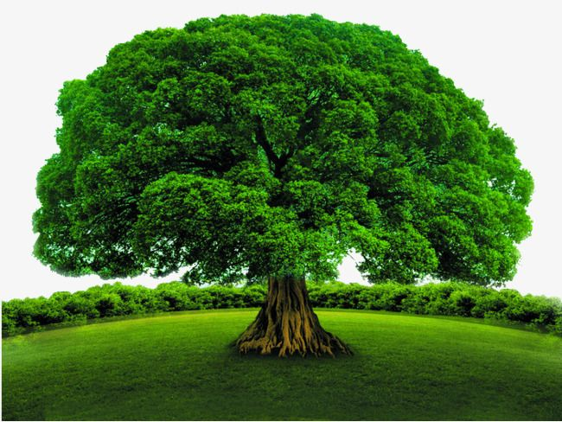
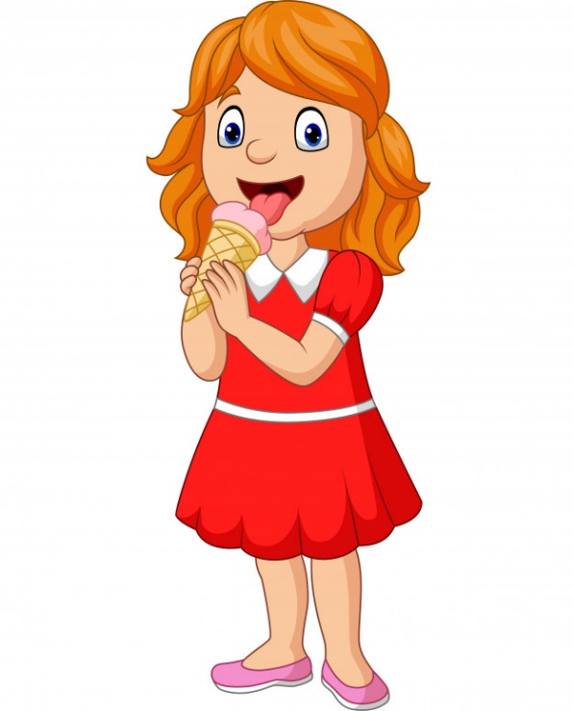
Sustantivos: Son nombres de personas, animales o cosas.
PROPIOS
COMUNES
Se refieren a personas o lugares.
Se escriben con mayúscula inicial.
Se refieren a cosas u objetos.
Se escriben con minúscula.
El árbol está en medio del campo.
María come un helado.

Slide 8
Pronombres
Indefinidos
Relativos
Personales
Posesivos
Demostrativos
Pronombres
ESTE – ESE – AQUEL- ESTO – AQUELLO – ESTOS – ESO – ESA – AQUELLOS…
ALGUNO – NINGUNO – MUCHO – VARIOS – TODO - BASTANTE – POCO – NADIE…
YO- TÚ- ÉL /ELLA – NOSOTROS/NOSOTRAS
USTEDES- ELLOS/ELLAS.
MÍO- TUYO- SUYO- NUESTRO- MÍA- TUYO- SUYA-NUESTRA.
QUE – CUAL – QUIEN – CUYO…

Slide 9
Persona gramatical
PERSONA GRAMATICAL | SINGULAR | PLURAL
1° PERSONA | YO | NOSOTROS/NOSOTRAS
2° PERSONA | TÚ | USTEDES
3° PERSONA | ÉL/ELLA | ELLOS / ELLAS

